Slide 1
拓扑学
巧用 Möbius 带
授课人：吴劲草 办公室：红瓦楼906
邮箱：wujincao@shufe.edu.cn

Slide 2
PART 01
Möbius带

Slide 3
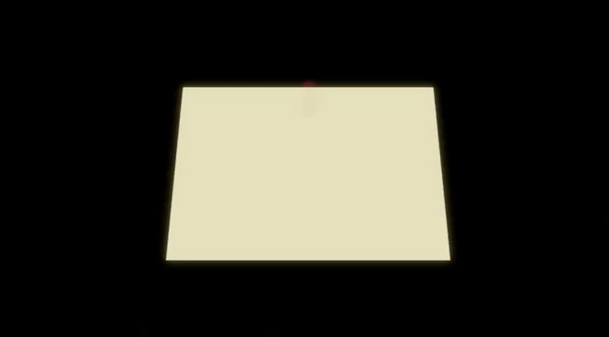
想象一个只有一个表面的曲面！

Slide 4
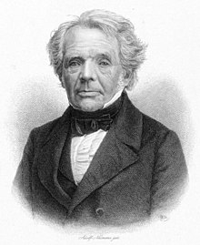
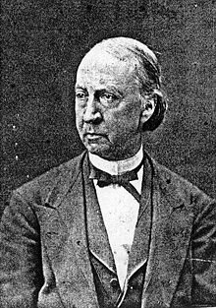
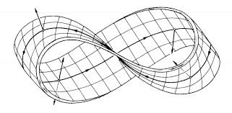
莫比乌斯带
A.F. Möbius
(1790-1868)
J.B. Listing
(1808-1882)
构造方式
我们小时候都玩过这样一个游戏：将一个矩形纸条的两条对边逆向相粘贴，那么就得到了一个扭曲的空间曲面. 事实上这个图形在几何学中有着独特的地位，被称为 Möbuis 带.

Slide 5
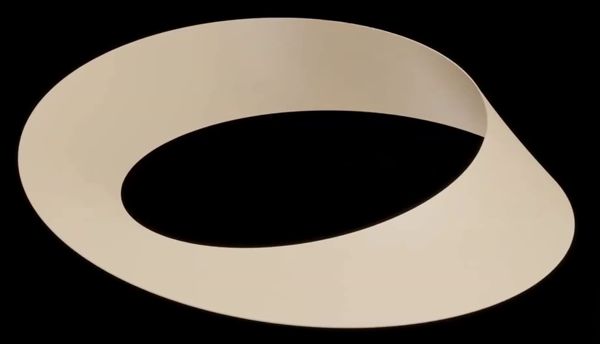
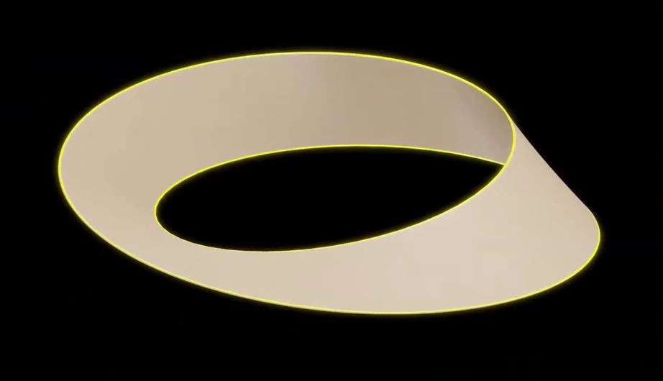
单侧特性
Möbius带只有一个表面和一条边界！

Slide 6

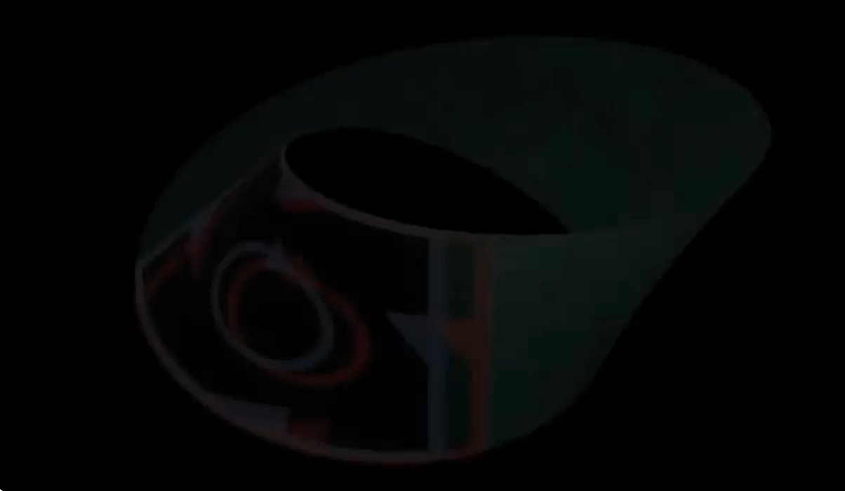
有两个侧面的曲面
顺逆时针两个方向
只有一个侧面的曲面
无法确定方向

Slide 7
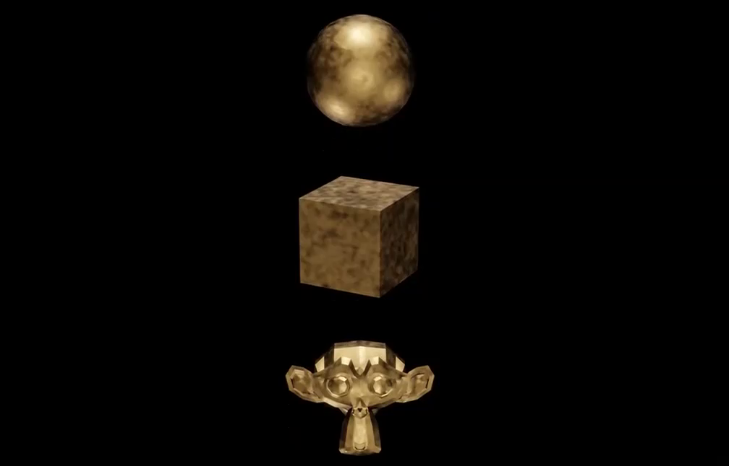
通过边界的剪切可以将其一分为二
有多个边界的曲面

Slide 8
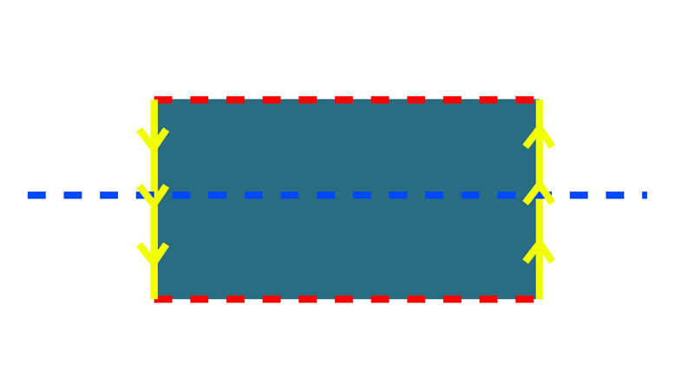
沿中线剪开
课堂讨论： 把 Möbuis 带沿中线剪开会得到什么？
A
A′
B
B′
C
C′
结论：我们得到了一条新的扭转了四次的纸带子！

Slide 9
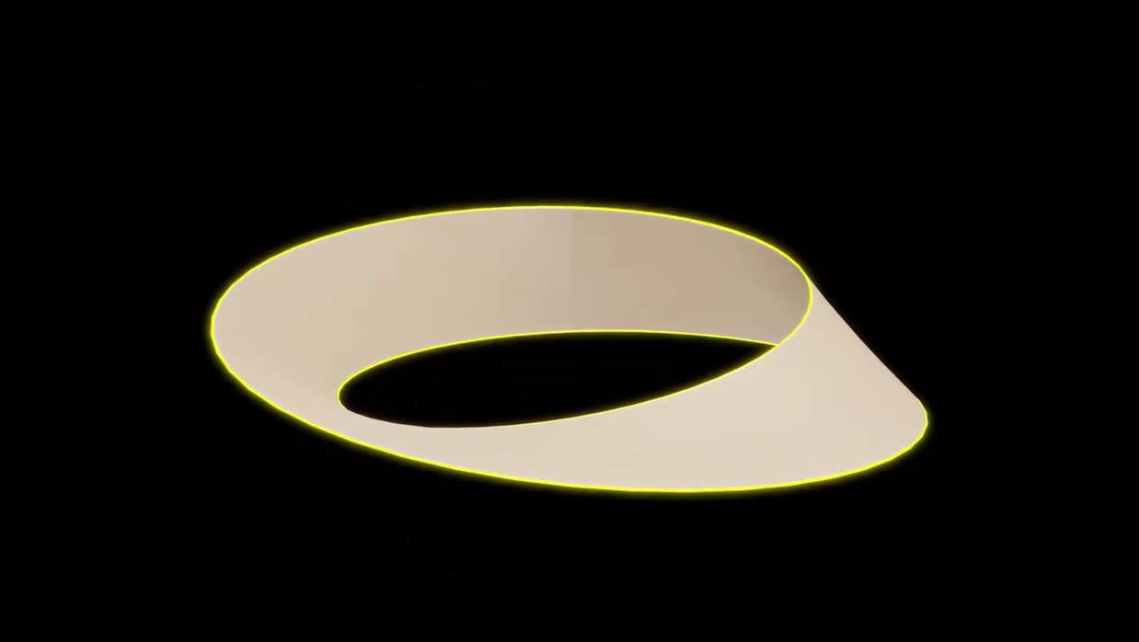

Slide 10
原理
01
一个纸带子
Möbuis 带只有一个侧面，所以剪开之后还是一个完整的纸带子.
02
扭转四次
BC 端要与 B′C′ 端相粘贴，所以扭转一次；
同理，AB 与 A′B′ 粘贴也会迫使扭转一次；
最后我们要将 A′B′BC 翻转过来形成一个纸带子，又扭转了两次. 一共扭转了
四次！

Slide 11
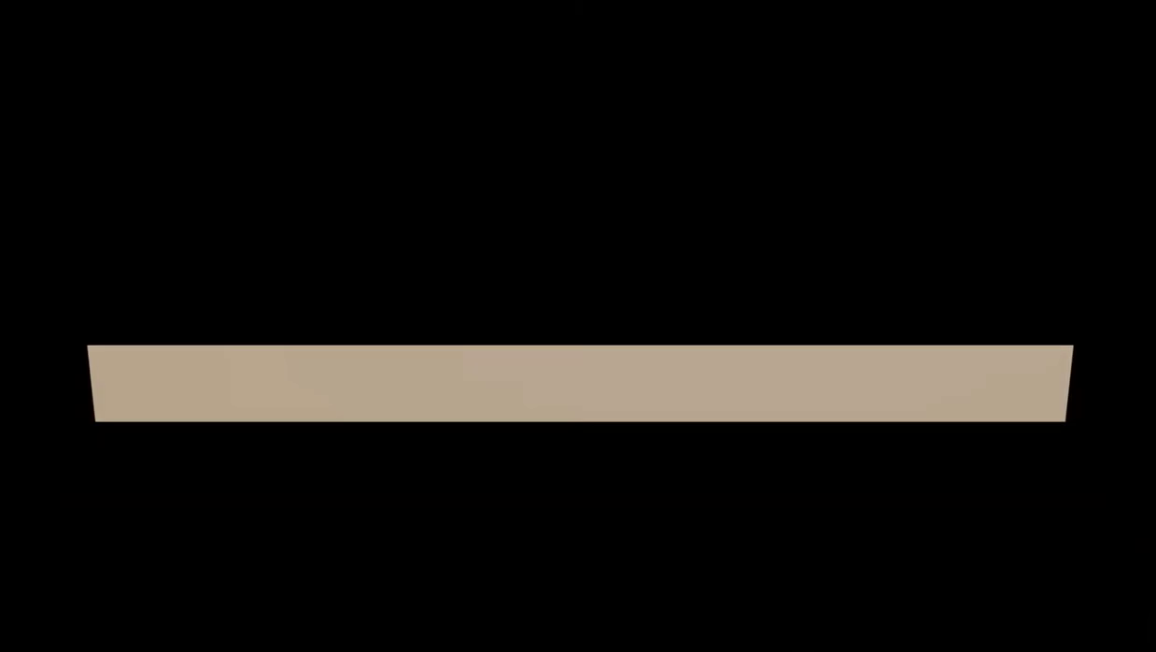

Slide 12
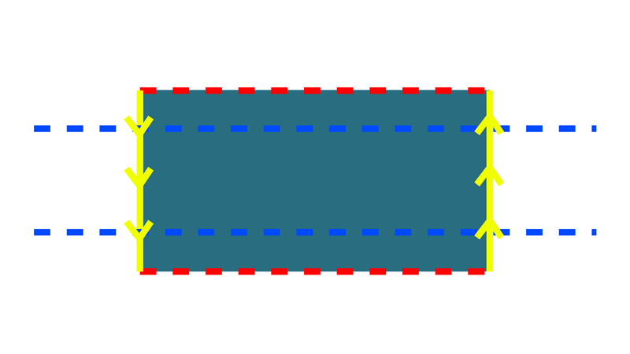
沿边线剪开
如果我们沿着 1/3 宽的位置剪切 Möbuis 带，则会得到两条挂在一起的扭曲的带子，其中一条扭曲了一次，另一条扭曲了四次；
更一般的，我们可以沿着 x 倍宽 (0≤x≤1/2) 的位置剪切.
结论：当 x=1/2 时我们会得到一条扭曲了四次的带子；当 0<x<1/2 时我们会得到两条挂在一起的带子，一条扭曲一次，一条扭曲四次.

Slide 13
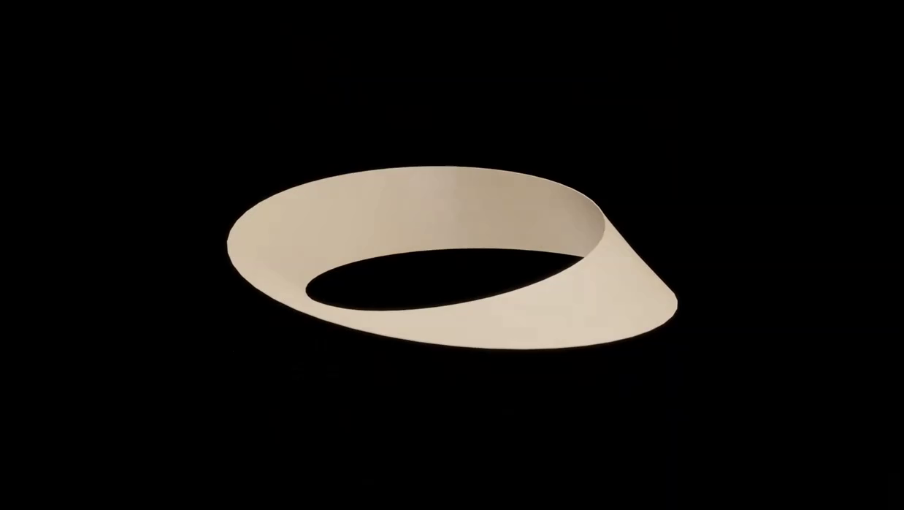
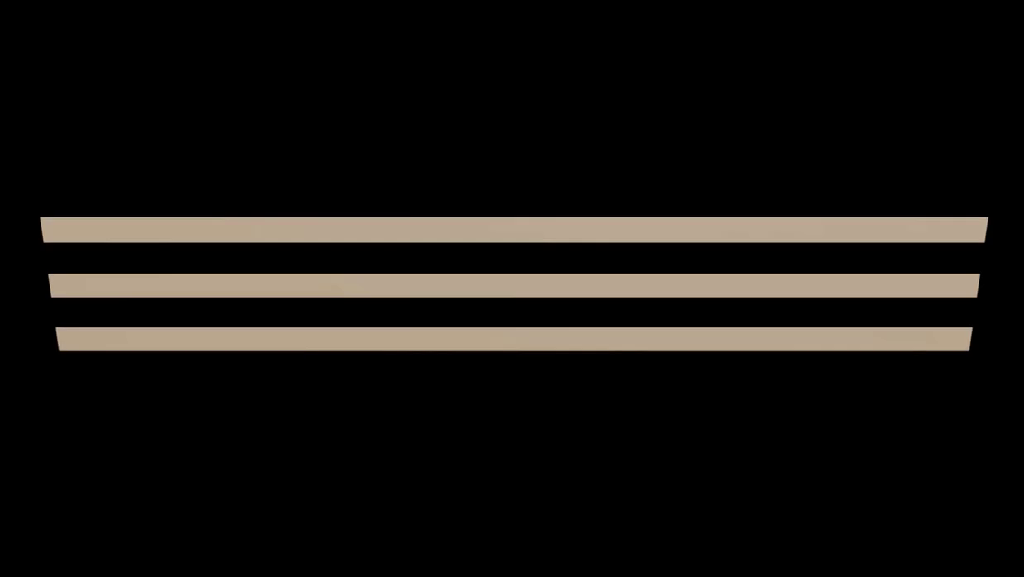

Slide 14
PART 02
应用

Slide 15
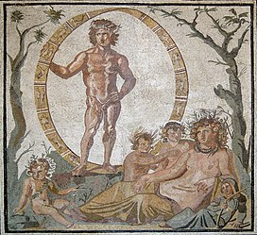
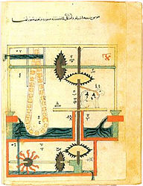
简史
早在公元 3 世纪, 罗马的一些镶嵌艺术(Mosaic)中, 就能找到Möbuis 带的身影.
Ismail al-Jazari 在其 1206 年作品中的链条泵图像描绘了驱动链的 Möbuis 带配置.

Slide 16
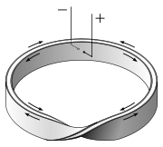
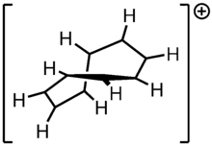
学术研究与工业生产
Möbuis 带因其独有的几何结构，在物理、化学、生物、材料、社会科学等诸多领域得到了广泛应用，例如：
Möbuis 电阻器，谐振器；针式打印机的色带
无序
Möbuis 芳香性，一类被认为存在于许多有机分子中的特殊的芳香性；

Slide 17


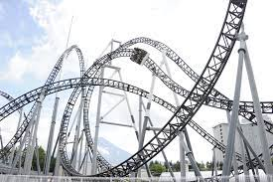

流行文化
在工业设计、日常生活中我们同样能见到很多包含 Möbuis 带元素的范例：
无序
垃圾的循环回收；
世博会湖南馆；
Möbuis 型的过山车
时空题材的影视剧元素 ···········

Slide 18

祖父悖论

Slide 19
PART 03
巧用 Möbius 带

Slide 20
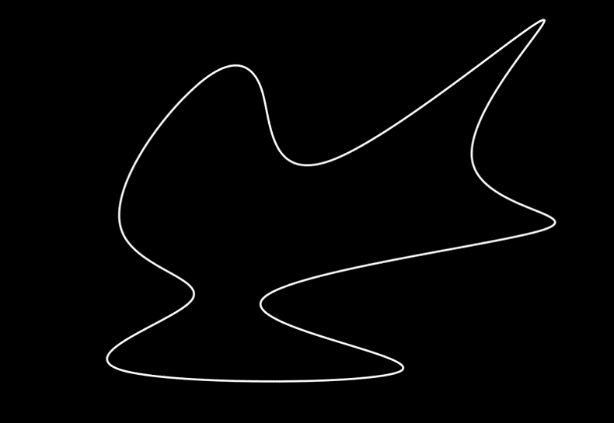

内接矩形问题
在平面中的任意一条简单的连续闭曲线上, 是否一定存在四个点, 使得这个四个点恰好是一个矩形的四个顶点?
简单曲线
除了起点和终点之外没有自相交的部分.

Slide 21
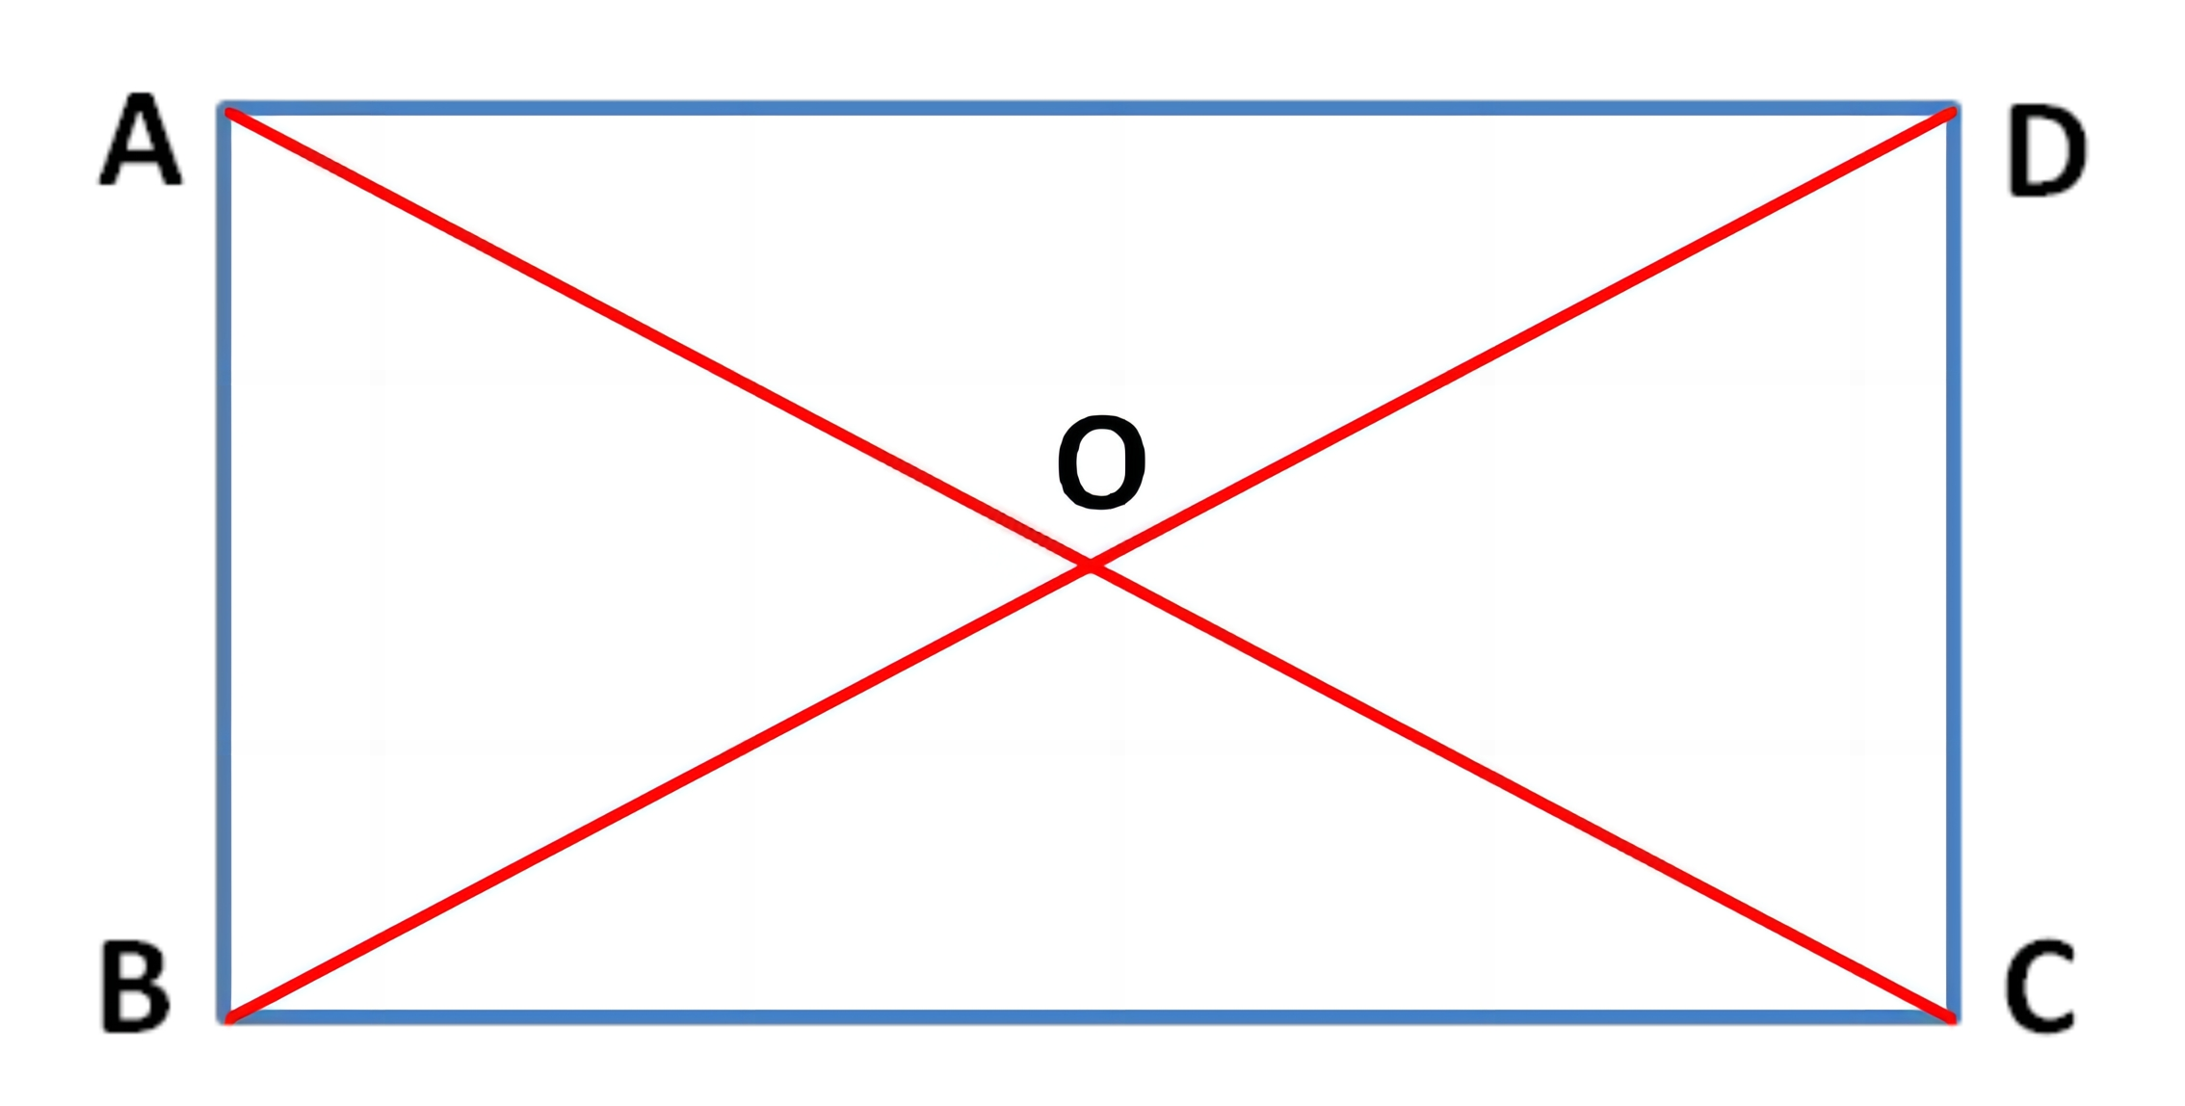
妙解内接问题
这个问题由 H. Vaughan 在 1977 年借助 Möbius 带完美解决了.
等价描述
四点组成一个矩形, 当且仅当 与 的交点 是它们共同的中点, 并且

Slide 22
建立映射
假设 是一条简单闭曲线. 令
记 定义连续映射
映射的前两个坐标对应于 的中点 ; 第三个坐标对应于 的长度. 这两个信息恰好是决定 是否为某个矩形的对角线所需 !

Slide 23
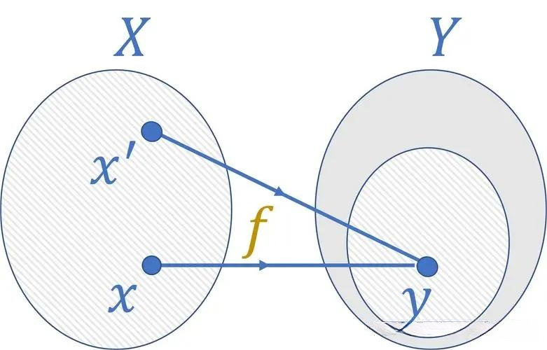
Vaughan的妙解
重要观察
对于任意 的三个坐标决定 是否可以作为某个矩形的对角线.
关键性质
不是单射.
得出结论
存在 使得 等价地, 是一个矩形.

Slide 24
PART 04
无序点对模型

Slide 25
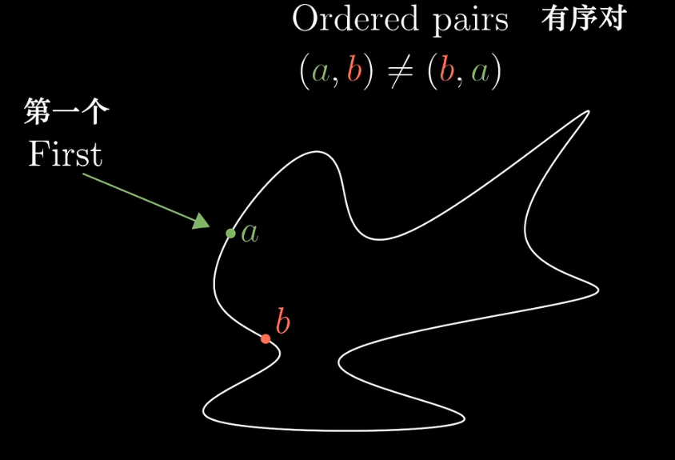
闭曲线上的点对
有序
不同的排序看作不同的点对
无序
无序
不同的排序看作相同的点对

Slide 26
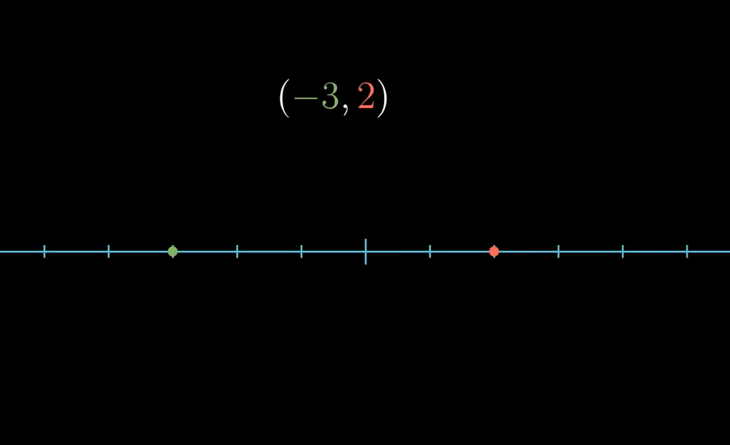
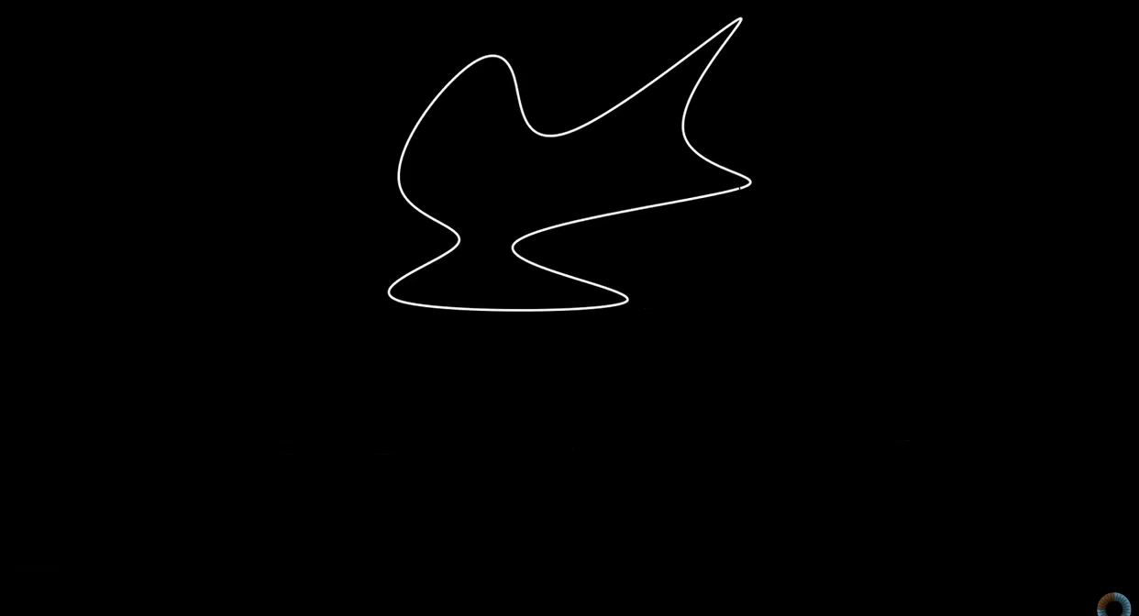
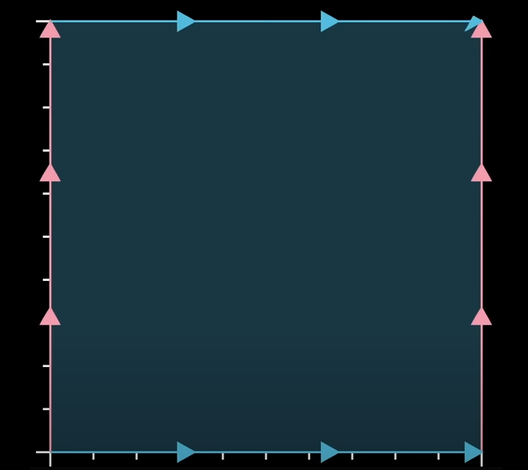
有序点对的几何模型
令 则 事实上是一个环面!
怎么表示有序点组
怎么表示曲线上的点组
将矩形的两组对边正向相粘贴, 所得到的曲面恰好是一个环面!

Slide 27
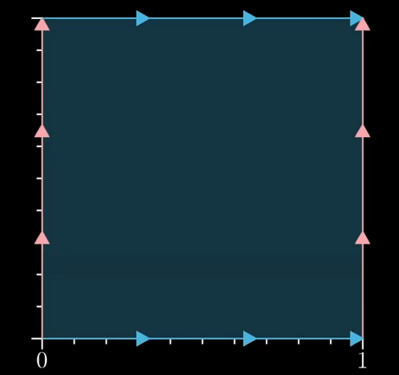
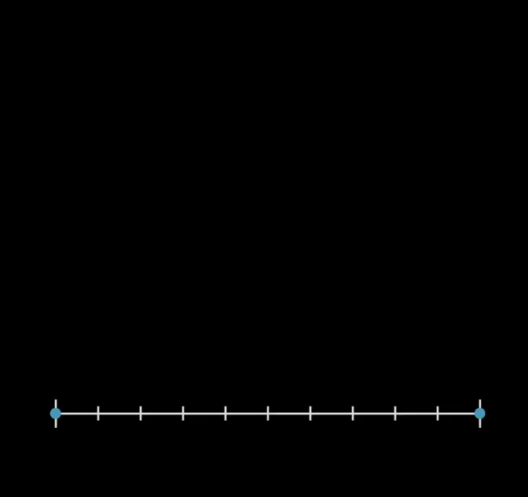
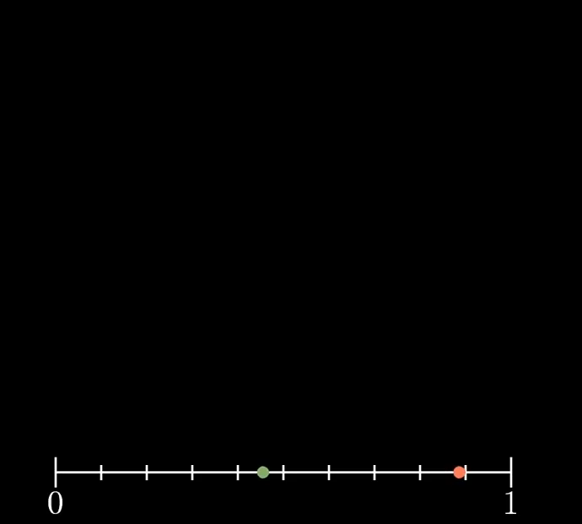


是一条简单闭曲线. 令 则 是一条 Möbius 带. 特别地, 类型的点对恰好在 Möbius 带的边界上.
直线段上的点对
直线段上的无序点对
闭曲线上的无序点对
有序
无序

Slide 28
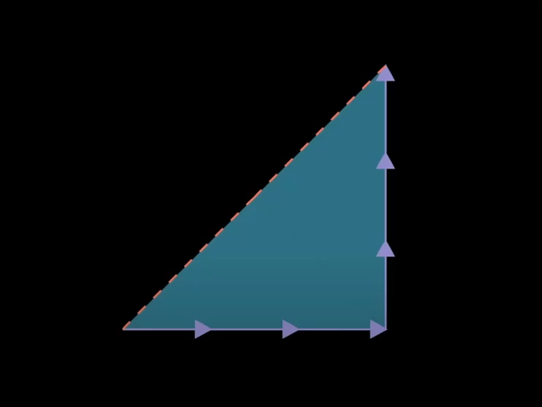

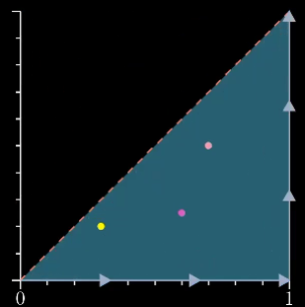
闭曲线上的无序点组 Möbius 带上的点
类型的点组 Möbius 带边界上的点

Slide 29
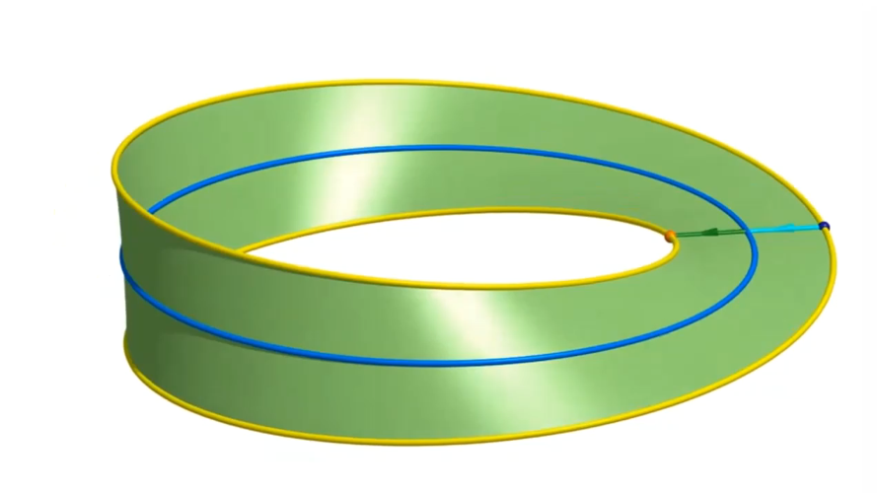

非单射性
三个观察：
1. 恰好落在 平面上；
2. 从几何上看, 将 Möbius 带 沿着边界粘贴到 平面上；
3. 要将 Möbius 带的边界翻转到同一侧, 必然 会引起相交.

Slide 30
PART 05
拓展总结

Slide 31
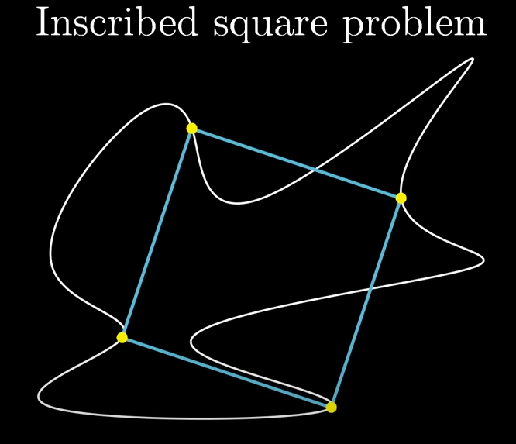
内接正方形问题
问题(O. Toeplitz, 1911):
在平面中的任意一条简单的连续闭曲线上, 是否一定存在四个点, 使得这个四个点恰好是一个正方形的四个顶点?

Slide 32

简史
很多历史上赫赫有名的数学家都对此问题发起过挑战, 已知的结果包括:
Emch: 光滑的凸曲线
Schnirelman: 光滑的简单曲线
Feller-Golla, Schwartz, Tao 等, 均给出了部分结果.
在 2021 年, 国际顶级数学杂志《数学年刊》上发表了 A. Lobb 和 J. Greene 的论文:
"The rectangular peg problem." 直到今天, 这依然是一个公开问题.

Slide 33
小结
内接矩形问题
闭曲线上的无序点对 Möbius 带上的点
Möbius 带的自相交性
课后练习
1. 将两个 Möbius 带沿着边界粘贴在一起会得到什么几何图形？
2. 阅读高维内接问题的综述：https://weibo.com/u/7474097771
参考文献
1. 时枝正教授关于 Möbius 带的网易公开课.
2. J.B.Matschke, A survey on the square peg problem. Notices of the AMS (2014)

Slide 34
谢谢!
THANK YOU FOR YOUR ATTENTION

